Slide 1

WISOFT
이 성 원

Slide 2
ㅁㅈ
장애 허용 시스템 설계하기
스케일 업, 스케일 다운 : 오토스케일링과 클라우드 와치

Slide 3
ㅁㅈ
장애 허용이 무엇이며 왜 필요한가?
중복을 사용하여 단일 장애 지점 제거
실패 시 재시도
멱등 작업을 사용하여 실패 시 재시도 달성
AWS 서비스 보장

Slide 4
장애 허용
하드 디스크, 네트워크, 전력 등에서 오류는 피할 수 없다.
장애 허용은 시스템은 오류 발생을 기본적으로 가정한다.
오류가 발생해도 시스템은 중단하지 않고 요청을 계속 처리하며, SPOF가 있는 시스템은 장애 허용 시스템이 될 수 없다.
많은 AWS서비스가 장애를 허용하지만 EC2는 기본적으로 장애를 허용하지 않는다.

Slide 5
EC2 인스턴스를 중복 사용하여 가용성 높이기
호스트 하드웨어 오류가 발생하면 호스트는 더 이상 가상 서버를 호스팅할 수 없다.
호스트에서 네트워크 연결이 중단되면 가상 서버 역시 네트워크 통신 능력을 잃는다.
호스트 시스템의 전원이 끊기면 가상 서버도 종료된다.
소프트웨어가 메모리 누수를 일으키면 결국 메모리 부족이 발생된다. 언제 발생되는지는 알 수 없다.
소프트웨어가 데이터를 디스크에 쓰기만 하고 지우지 않으면 가용 공간이 사라진다.
애플리케이션이 예외를 제대로 처리하지 못하고 그냥 크래시 될 수 있다.

Slide 6
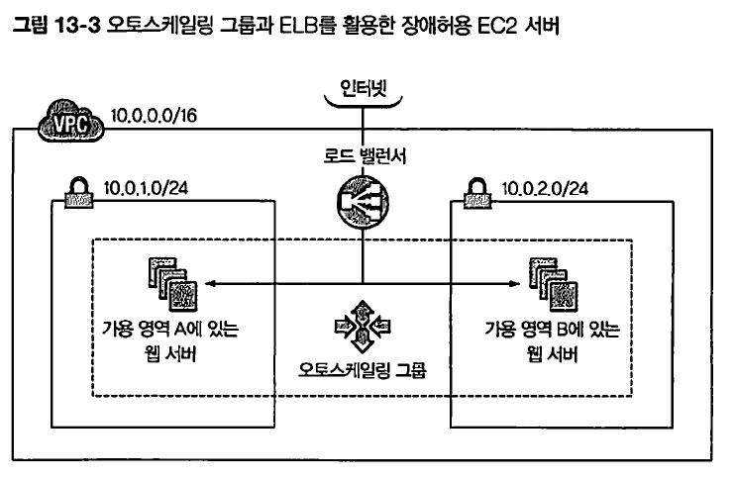
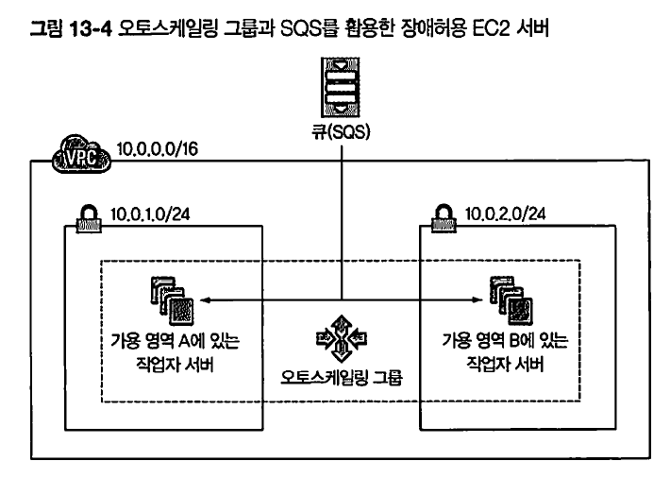
중복은 디커플링을 필요로 한다.
위 그림은 EC2 인스턴스가 중복과 동기 디커플링을 사용하여 장애를 허용하는 방법을 보여준다.
EC2 인스턴스 중 하나가 멈추게 되면 ELB는 크래시된 인스턴스로의 라우팅을 멈춘다.
오토스케일링 그룹은 수 분 안에 크래시된 EC2 인스턴스를 대체하고, ELB는 새로운 인스턴스 요청을 라우팅한다.
두 그림에서 로드 밸런서와 SQS 큐는 한 번만 나타나지만, 이것은 SPOF을 의미하는 것은 아니다.
ELB와 SQS는 기본적으로 장애를 허용한다.

Slide 7
크래시되게 내버려두라. 하지만 재시도하라
크래시된 상황에서 복구할 수 없다면 시스템은 다운 될 것이고, 이는 우리가 바라는 바가 아니다.
동기 디커플링 시나리오에서 요청을 전송하는 자는 반드시 재시도 로직을 구현해야 한다.
일정 시간 동안 ack가 오지 않으면, 혹은 에러가 반환되면 전송자는 같은 요청을 다시 보냄으로 재시도 한다.
재시도는 비동기 시스템에 기본적으로 구현된다.
이러한 개념은 모든 곳에서 유용한 것은 아니다.
프로그램이 ‘해당 요청은 유효하지 않습니다.’ 라는 메시지를 보낸 쪽에 응답하기를 원한다면 재시도하는 이유가 없다.
하지만 서버가 데이터베이스테 도달할 수 없는 경우에는 재시도할 의미가 충분하다. 하지만 멱등한 재시도가 필요하다.

Slide 8
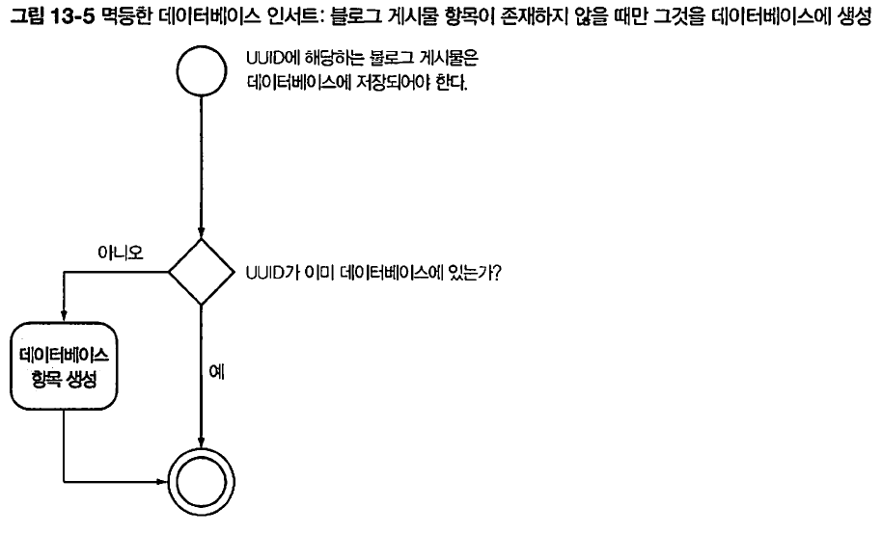
데이터베이스에 블로그 게시물 항목 생성
클라이언트에서 생성하는 범용 기본 키(UUID)를 기본 키로 사용한다.
블로그 포스트를 작성하는 것은 코드로 보장하는 멱등 작업의 좋은 예이다.

Slide 9
캐시 무효화
캐시 계층에 무효화 메시지를 전송한다.
캐시가 필요이상으로 자주 무효화 되는 경우라도 크게 문제될 것이 없다.
캐시가 유효하지 않으면, 원본의 결과를 조회하며, 그 결과를 후속 요청을 위해 캐시에 저장한다.
한 번의 재시도 때문에 여러 번 무효화 시켜도 최악의 경우 데이터베이스를 몇 번 더 호출하는 정도다.

Slide 10
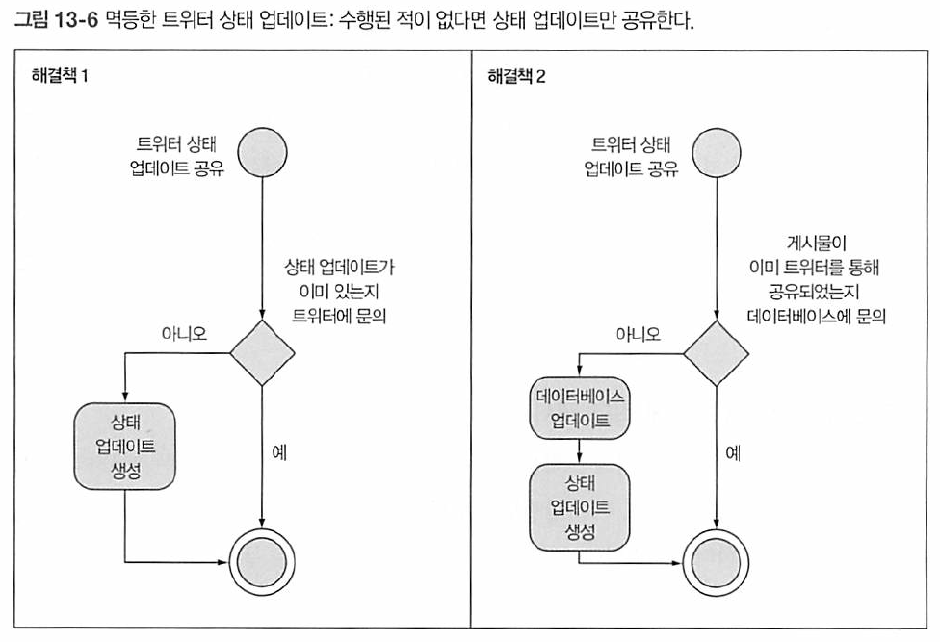
블로그의 트위터 피드의 링크 게시

Slide 11
요약
장애 허용이란 오류가 발생할 것을 예상한다는 의미다. 장애를 적절히 해결할 수 있는 방식으로 시스템을 설계해야 한다.
장애 허용 애플리케이션을 만들려면 멱등한 동작을 사용하여 상태를 전환해야 한다.
장애를 허용하려면 서버가 생태를 갖지 않아야 한다. (무상태 서버)
AWS는 장애 허용 서비스를 제공하고, 장애 허용 시스템을 만드는 모든 도구를 제공한다. EC2는 장애를 허용하지 않는 몇 개 안되는 독특한 서비스 중 하나이다.
여러 EC2 인스턴스를 사용하여 SPOF를 제거할 수 있다. EC2 인스턴스를 여러 가용 영역에서 중복 운영하고 오토스케일링 그룹으로 시작하게 되면 EC2도 장애를 허용하도록 만들 수 있다.

Slide 12
시작 구성으로 오토스케일링 그룹 생성하기
오토스케일링으로 가상 서버의 수 조정하기
ELB 뒤에서 동기적으로 디커플된 앱 스케일링하기
SQS를 사용해서 비동기적으로 디커플된 앱 스케일링 하기
클라우드와치 알람으로 오토스케일링 그룹 변경하기

Slide 13
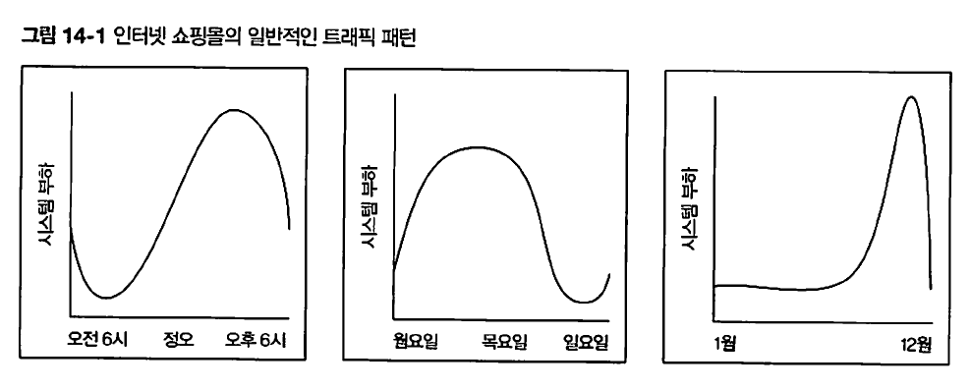
일반적으로 용량이 부족하지 않도록 더 빠른 하드웨어를 구매함으로서 비용의 낭비를 초래한다.
AWS를 활용하면 서비스를 필요한 만큼만 사용할 수 있으며, 필요하면 즉시 확장할 수 있다. 이를 탄력성이라고 한다.
가상 서버의 수 조정은 오토스케일링 그룹과 AWS 스케일링 정책으로 할 수 있다.

Slide 14
애플리케이션을 수평 확장 하려면 두 가지 조건이 선결되어야 한다.
수평 확장이란 작업 부하에 따라 가상 서버의 수를 늘리거나 줄인다는 뜻이다.
확장하려는 서버는 무상태여야 한다. 오직 한 서버에만 사용할 수 있는 로컬, NAT, 디스크에 데이터를 저장하는 대신 RDS, S3 같은 서비스를 활용하여 데이터를 저장하도록 하여 무상태 서버를 만들 수 있다.
동적 서버 풀의 진입점은 작업부하를 여러 서버에 분산할 수 있게 하는데 필요하다. 서버는 로드 밸런서를 통해 동기적으로 또는 큐를 통해 비동기적으로 디커플링될 수 있다.

Slide 15
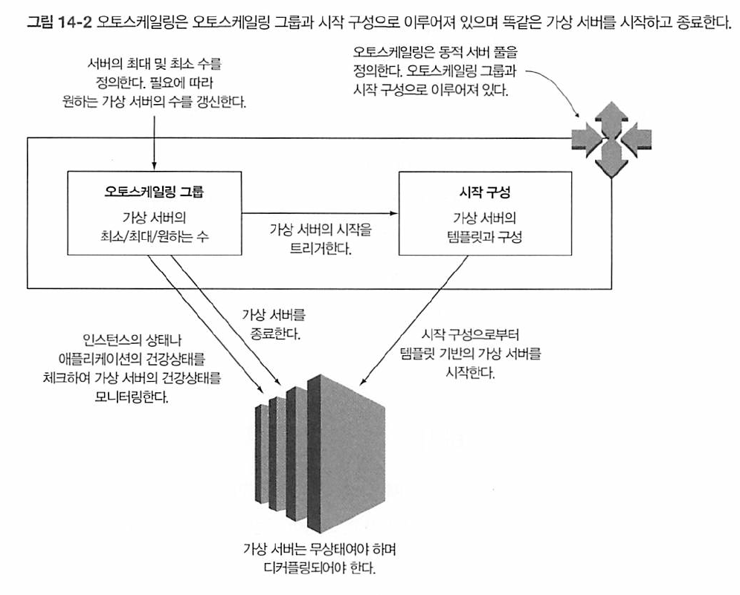
동적 서버 풀 관리하기

Slide 16
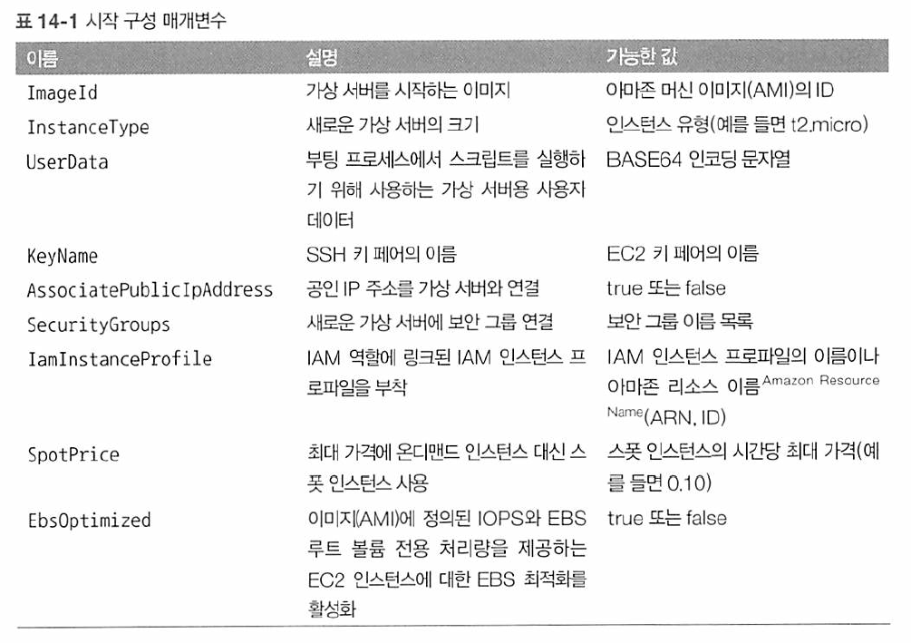

Slide 17
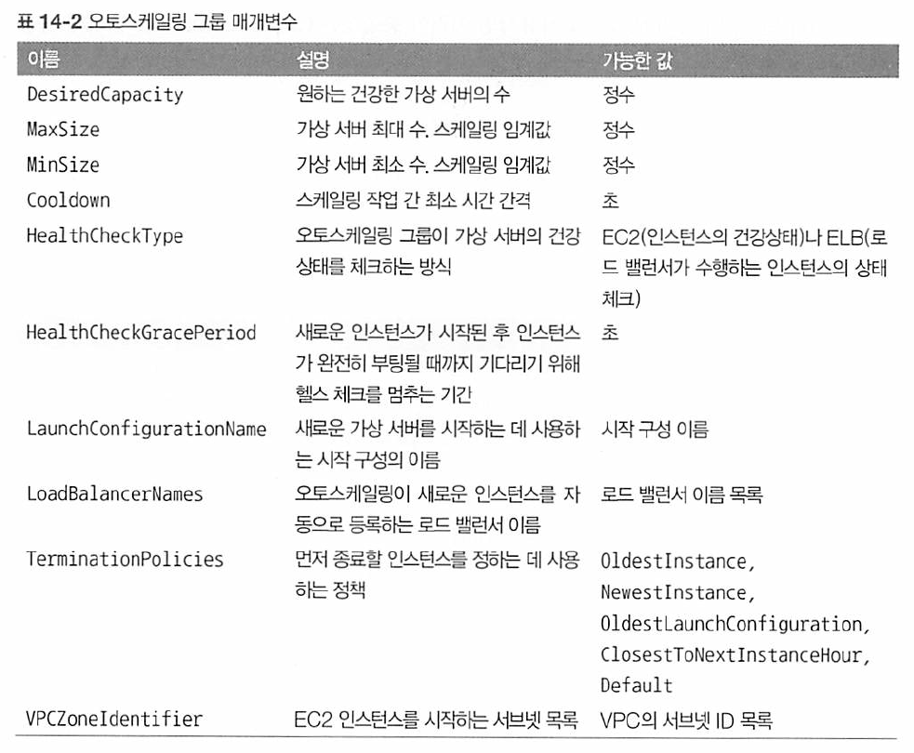

Slide 18
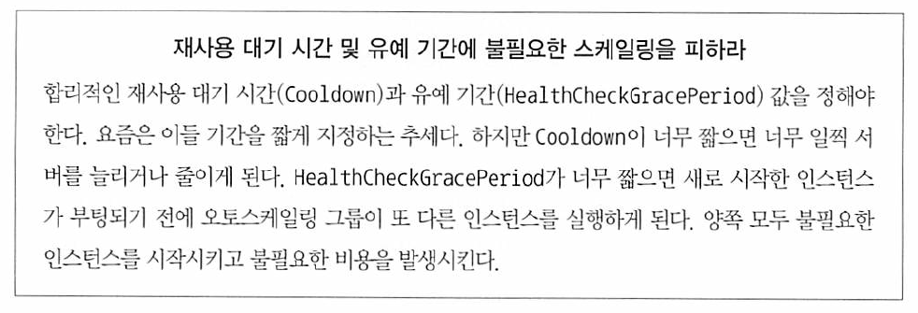

Slide 19
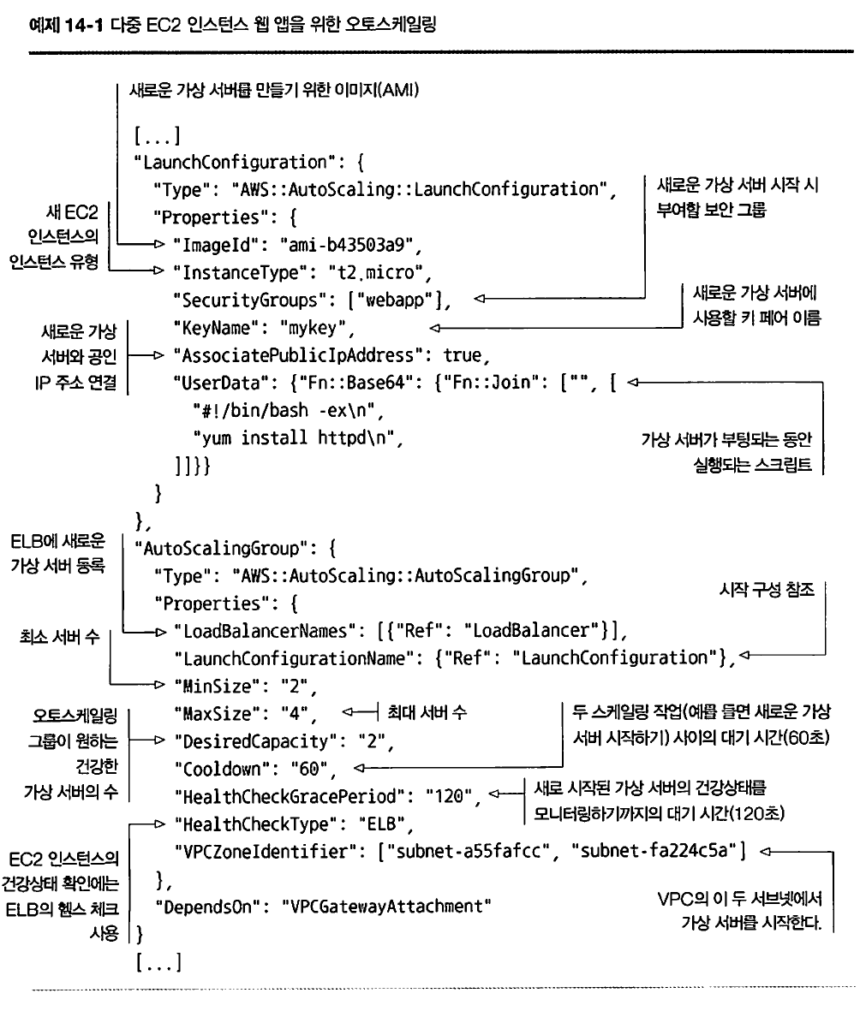

Slide 20
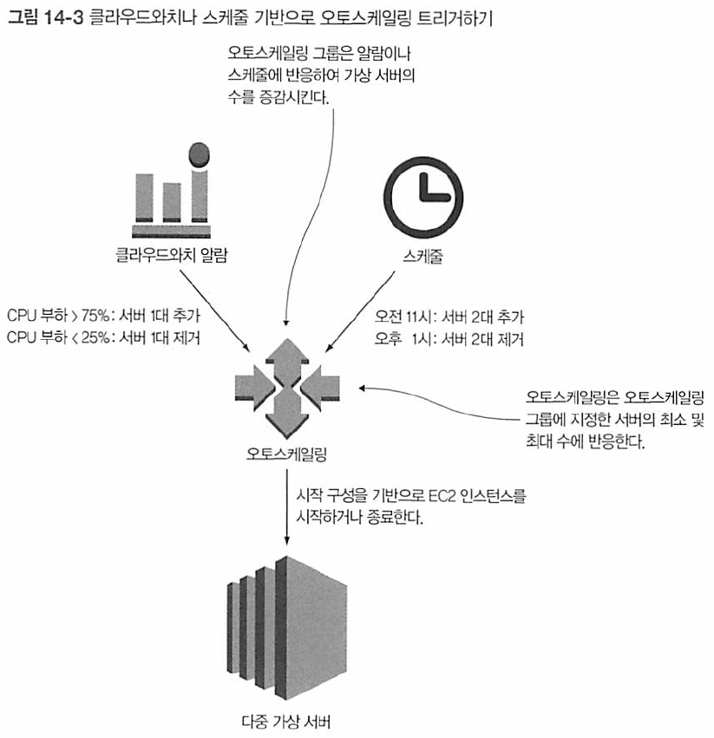
지표와 스케줄로 스케일링 트리거 하기

Slide 21
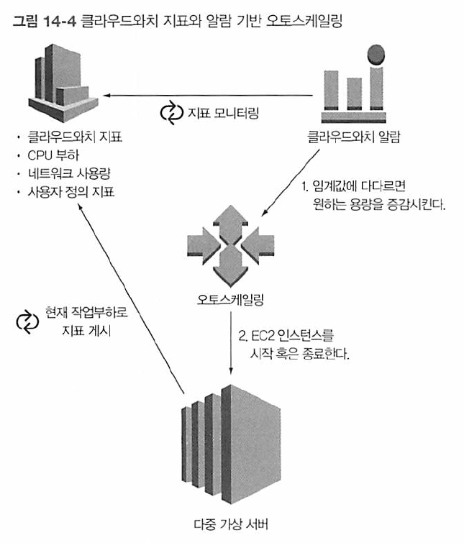
클라우드와치 지표 기반 스케일링

Slide 22
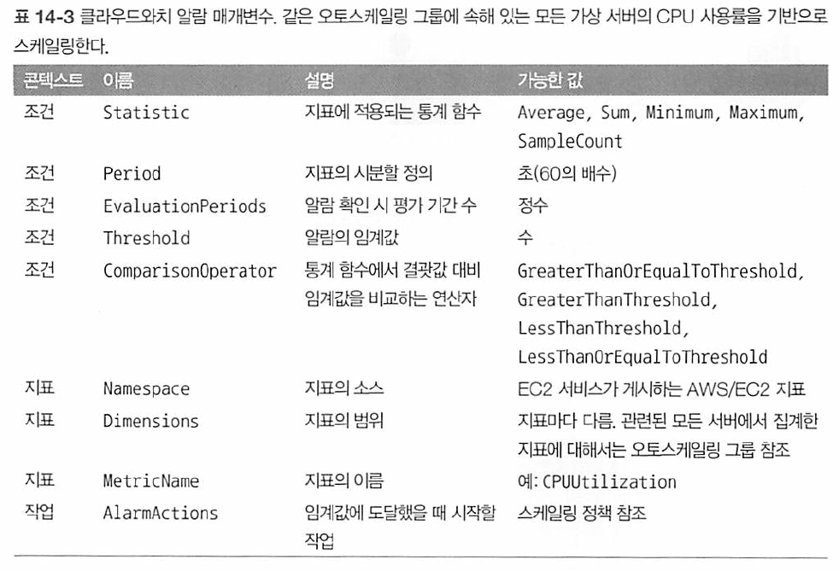
클라우드와치 알림은 클라우드와치 지표를 기반으로 한다.

Slide 23
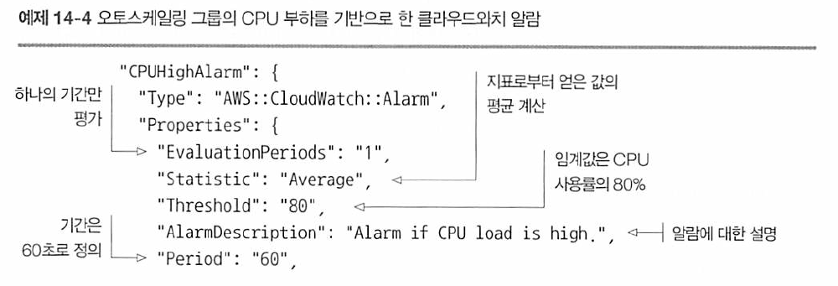
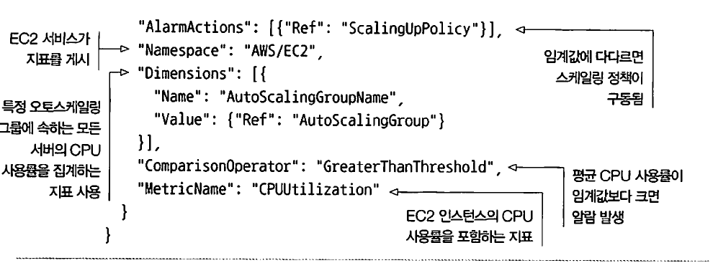
Notes:
임계값에 도달하면 클라우드와치 알람이 액션을 트리거 한다. 오토스케일링 그룹과 알람을 연결하려면 스케일링 정책이 필요하다. 스케일링 정책은 클라우드와치 알람이 실행할 스케일링 작업을 정의한다.

Slide 24
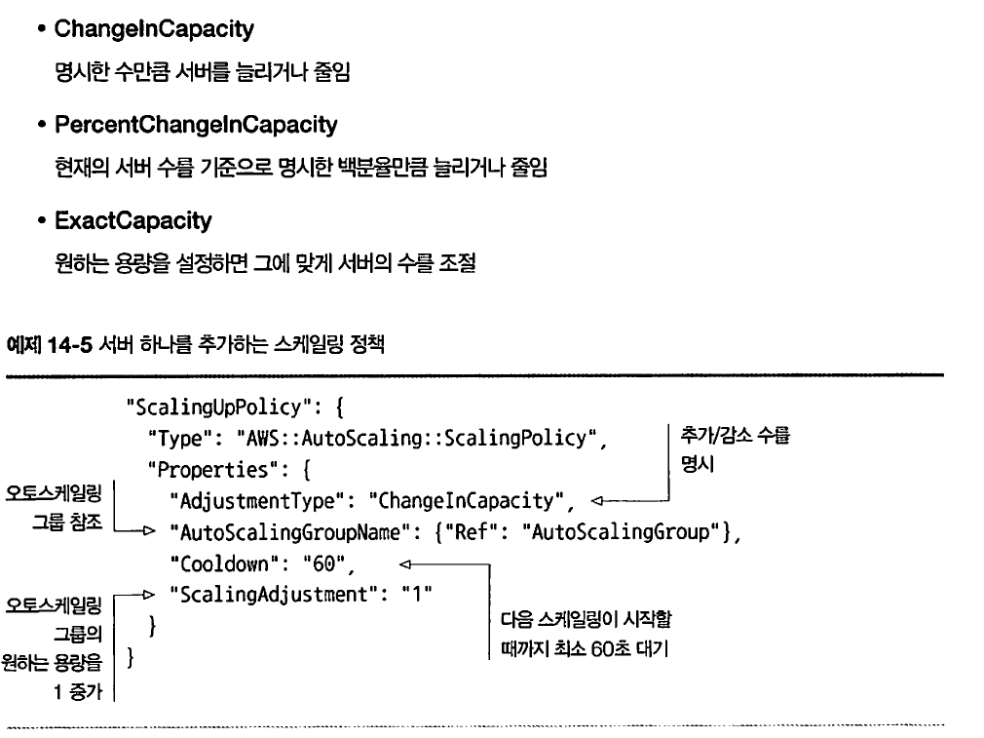
Notes:
일반저

Slide 25
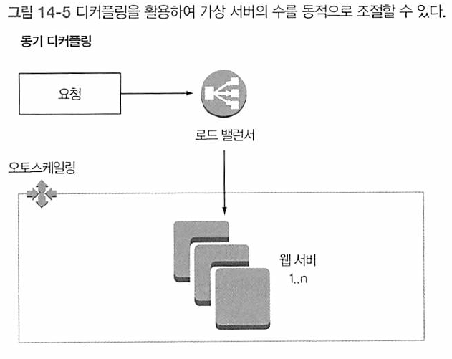
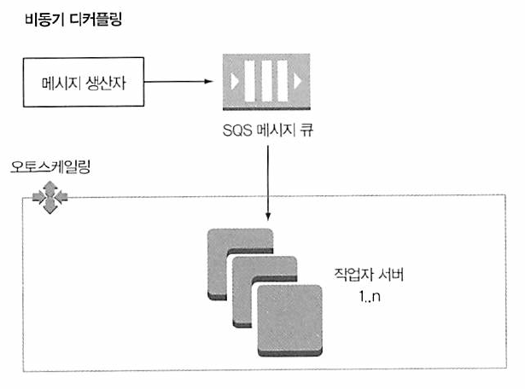
동적 서버 풀 디커플링하기

Slide 26
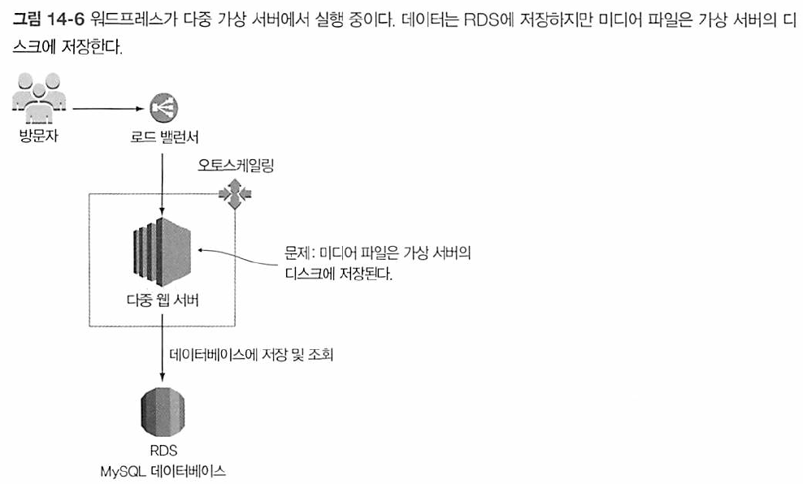
로드 밸런서를 활용해서 동기적으로 디커플링된 동적 서버 풀 스케일링하기

Slide 27
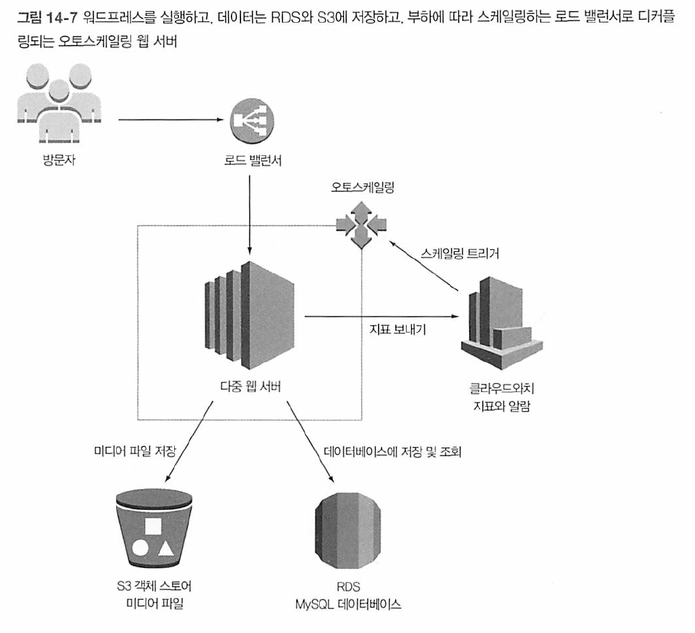

Slide 28
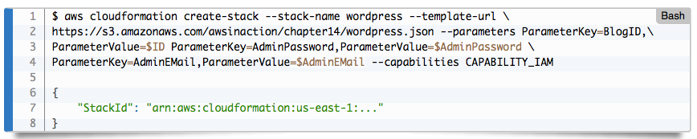

Slide 29
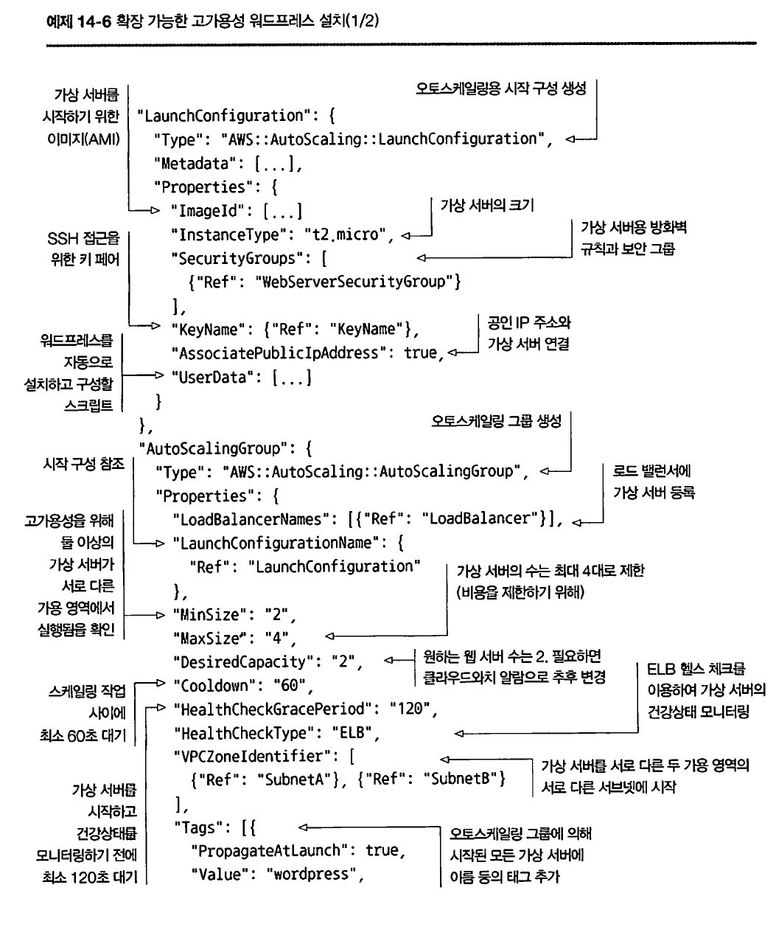

Slide 30
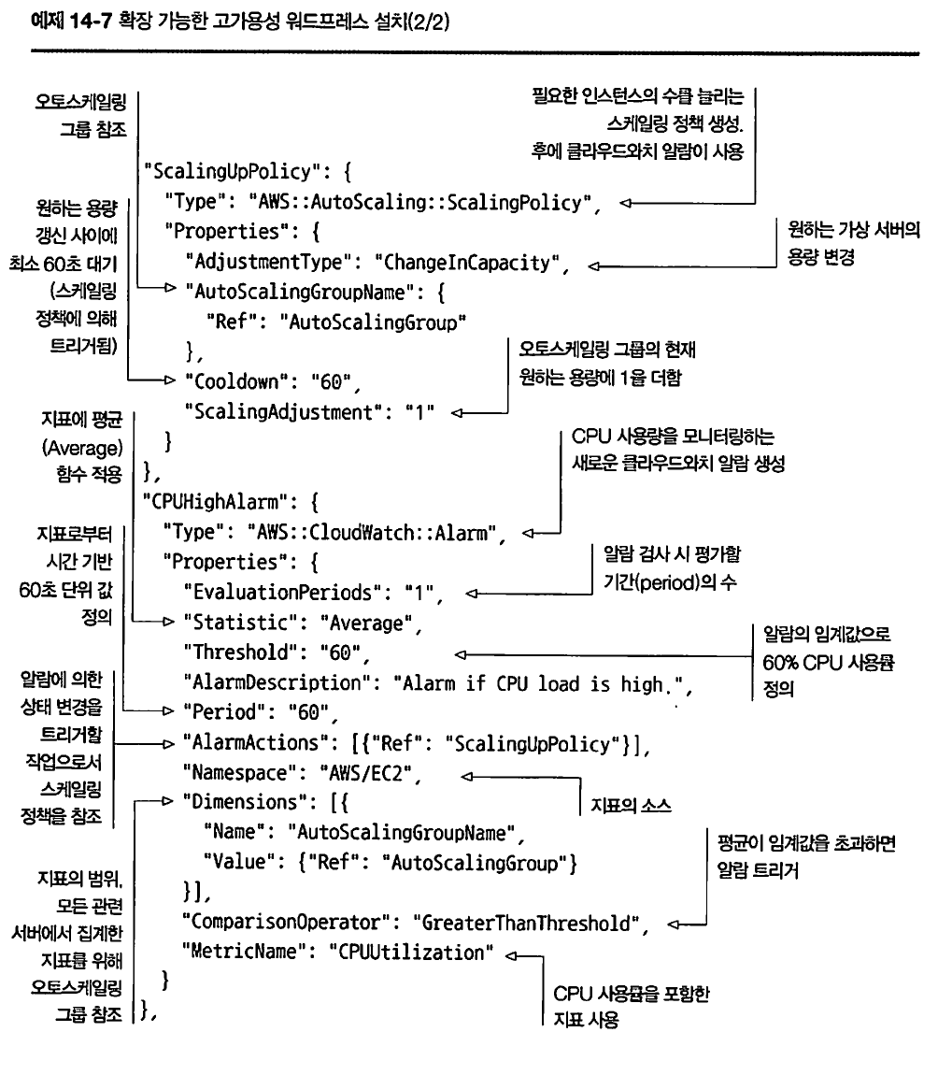

Slide 31
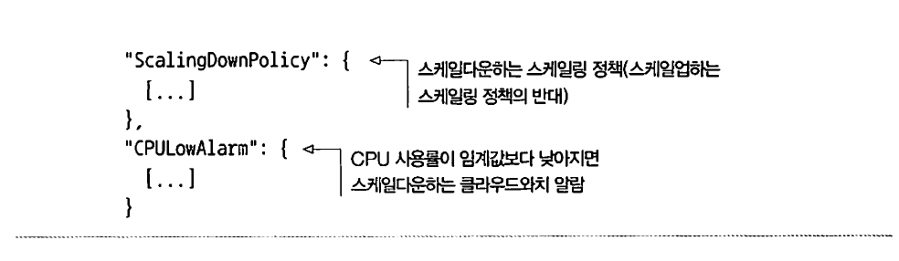

Slide 32
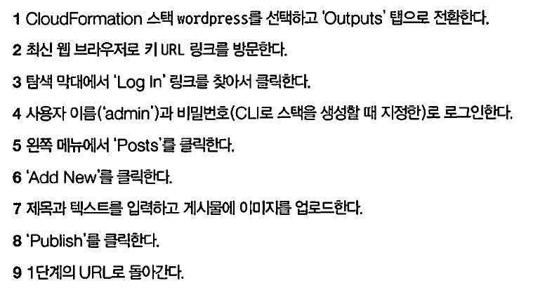

Slide 33
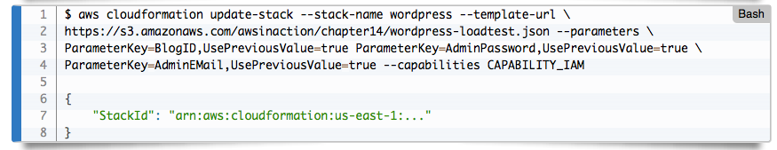

Slide 34
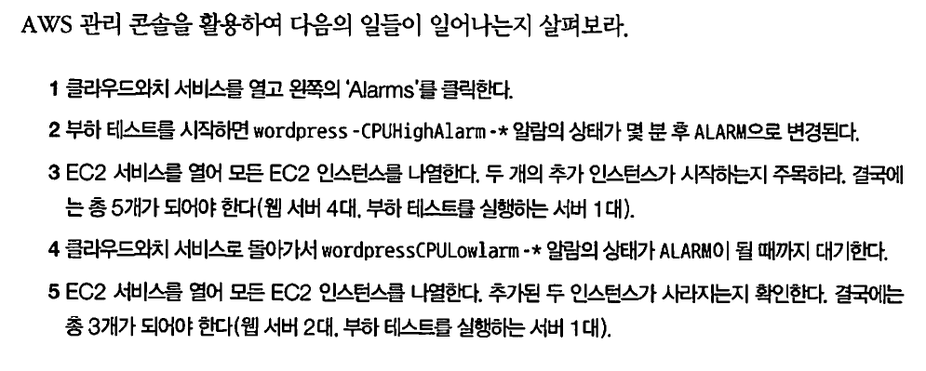

Slide 35
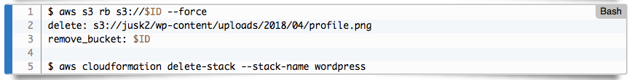

Slide 36
큐를 활용해서 비동기적으로 디커플링된 동적 서버 풀 스케일링 하기
작업 부하에 따른 스케일링에서 동적 서버 풀을 비동기 방식으로 디커플링 하는 것은 장점이 된다.
요청에 즉시 응답하지 않아도 되기 때문이다.
요청을 큐에 담고, 그 큐의 길이를 기반으로 서버의 수를 조절할 수 있다.
필요한 규모를 매우 정확하게 측정할 수 있고, 모든 요청은 큐에 저장되기 때문에 부하가 커도 손실되지 않는다.

Slide 37
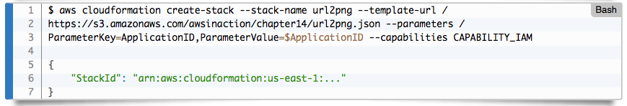

Slide 38
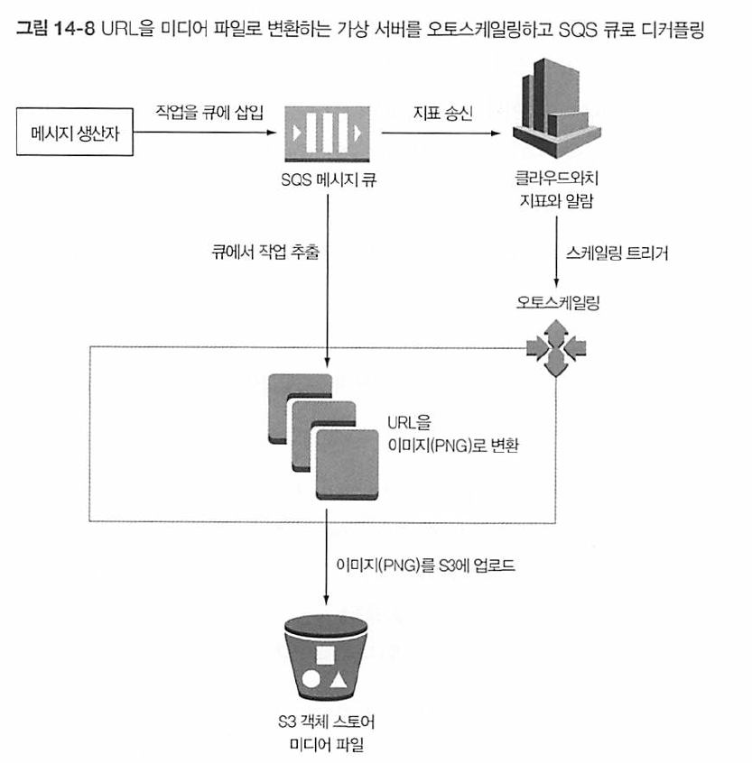

Slide 39
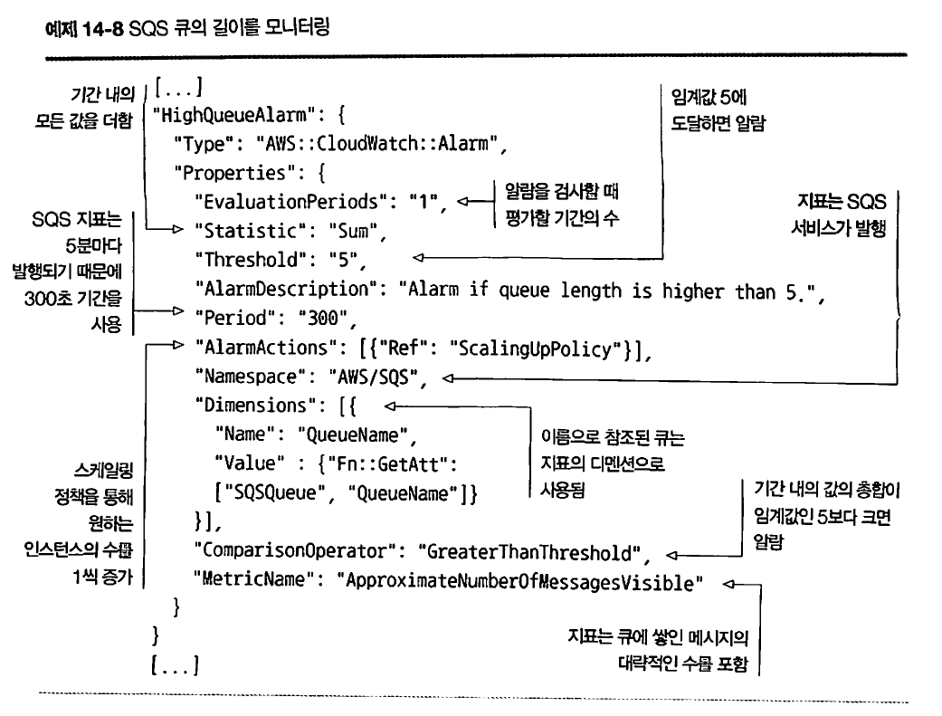

Slide 40
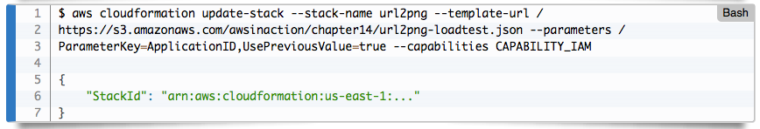
Notes:
애플리케이션에 250개의 메시지를 빠르게 전송하는 부하 테스트 이다.

Slide 41
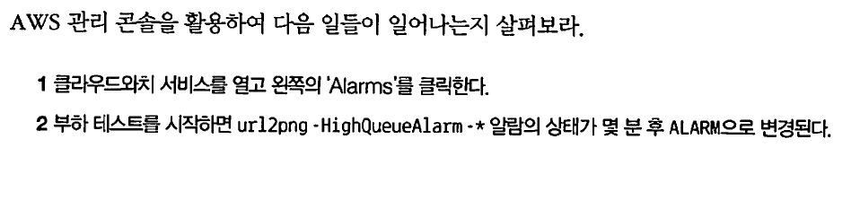
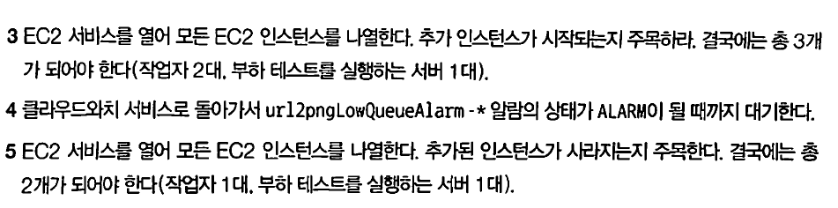

Slide 43
요약
시작 구성과 오토스케일링 그룹을 사용하여 다중 가상 서버를 같은 방법으로 실행하도록 오토스케일링을 사용할 수 있다.
EC2, SQS 등의 서비스는 클라우드와치에 지표를 게시할 수 있다.
클라우드와치 알람은 오토스케일링 그룹에 원하는 용량을 변경할 수 있다. 그렇게 하면 CPU 사용률등의 지표에 기초하여 가상 서버의 수를 늘리거나 중일 수 있다.
현재 작업부하에 따라 서버를 확장하려면 서버가 상태를 갖지 않아야 한다. (무상태 서버)
로드 밸런서를 활용한 동기 디커플링이나 메시지 큐를 활용한 비동기 디커플링은 부하를 다중 가상 서버에 분산해준다.

Slide 44
감사합니다.
Notes:
https://s3.amazonaws.com/awsinaction/chapter6/firewall2.json

